Slide 1

智能消防联动系统设计
答 辩 人：岳英豪 刘宇阳 指导教师：雷建和 学 校：青岛理工大学

Slide 2
目录
一、选题的目的及其意义
二、主要任务
三、设计依据
四、设计流程
五、设计进度安排
智能消防联动系统设计
青岛理工大学
Notes:
123

Slide 3
一、选题的目的 及其意义
智能消防联动系统设计
青岛理工大学

Slide 4
选题的目的及其意义
随着我国经济建设的发展，各种现代化楼宇对火灾报警和自动灭火系统提出了更高的要求，自动灭火系统已经成为智能建筑必不可少的保安装置。消防系统的联动和智能化，对于保障人民生命财产的安全，无疑是极为重要的。
智能消防联动系统设计
青岛理工大学

Slide 5
二、主要任务
智能消防联动系统设计
青岛理工大学

Slide 6
主要任务
1.设计（烟、温）探测器，探测火灾信号
2.设计控制器，接收和处理火灾信息
1)火灾点定位
2)联动设备控制（消防泵、卷帘门、排烟风机等）
3)人员指引疏散
3.设计手持设备，指引消防员进出和救援
智能消防联动系统设计
青岛理工大学
Notes:
主要任务分为三大块，第一，第二，第三

Slide 7
三、设计依据
智能消防联动系统设计
青岛理工大学

Slide 8
设计依据与参考资料
[1]《火灾自动报警系统设计规范》ＧＢ５０１１６－2013
[2]《建筑设计防火规范》ＧＢ5001６－2014
[3]《民用建筑电气设计规范》JGJ１６－2008
[4]《全国民用建筑工程设计技术措施－电气》２００9版
[5]《高层民用建筑设计防火规范》GB50016-2014
[6]公安部消防局.《建筑消防设施工程技术》.新华出版社
[7]徐鹤生、周广连.《消防系统工程》.高等教育出版社
[8]蔡芸.《通风与防排烟》.警官教育出版社，1997
[9]王 俭、龙莉莉.《建筑电气控制技术》.中国建筑工业出版社
[10]孙景芝、韩永学.《电气消防》.中国建筑工业出版社
[11]刘国林.《综合布线》.北京机械工业出版社
智能消防联动系统设计
青岛理工大学

Slide 9
四、设计流程
智能消防联动系统设计
青岛理工大学

Slide 10
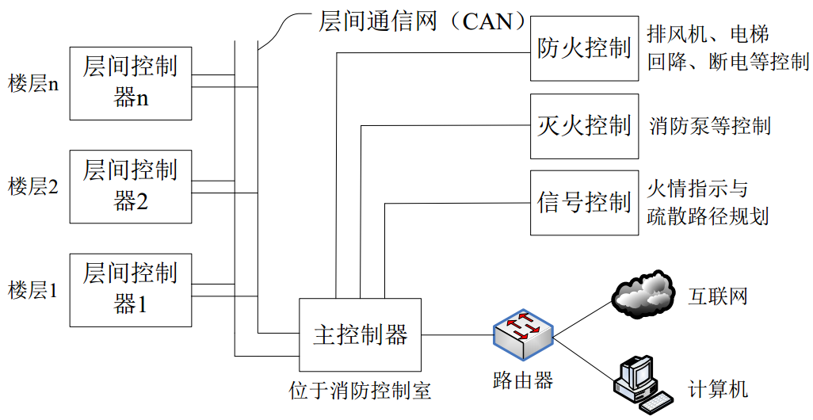
设计流程—总系统图
智能消防联动系统设计
青岛理工大学
Notes:
联动系统利用集散控制的思想，这种做法可以分散系统故障带来的危险，并为系统的拓展提供了很强的灵活性。
具体做法是，每一栋楼设有一个位于消防控制室的主控制器，每一层楼又分别设有一个层间控制器，他们通过CAN总线连接，主控制器收集汇总各层间控制器信息，协调控制消防联动系统，同时通过以太网把信息传输到电脑或者互联网上以供远程访问.

Slide 11
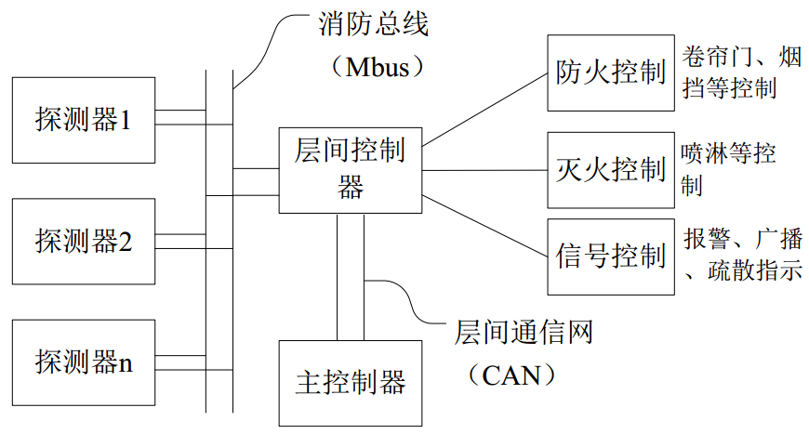
设计流程—各层系统图
智能消防联动系统设计
青岛理工大学
Notes:
在每一层楼，探测器通过消防二总线连接到本层的层间控制器，省去了一对供电线，同时层间控制器还连接本层的防火设备、灭火设备、和报警设备，做到每层楼均可独立工作，整栋楼协调工作。

Slide 12
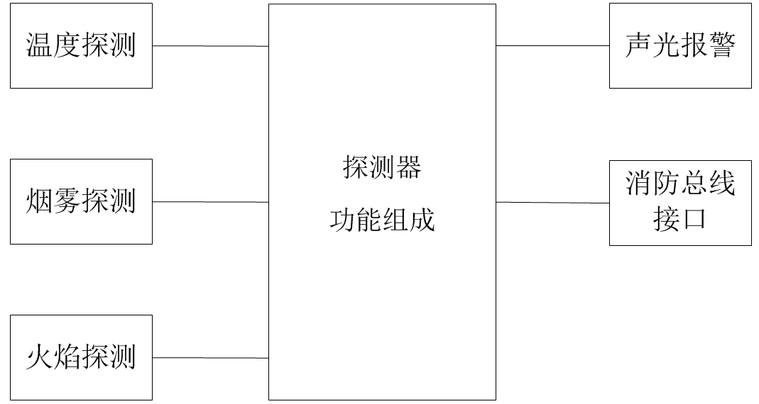
设计流程—探测器组成图
智能消防联动系统设计
青岛理工大学

Slide 13
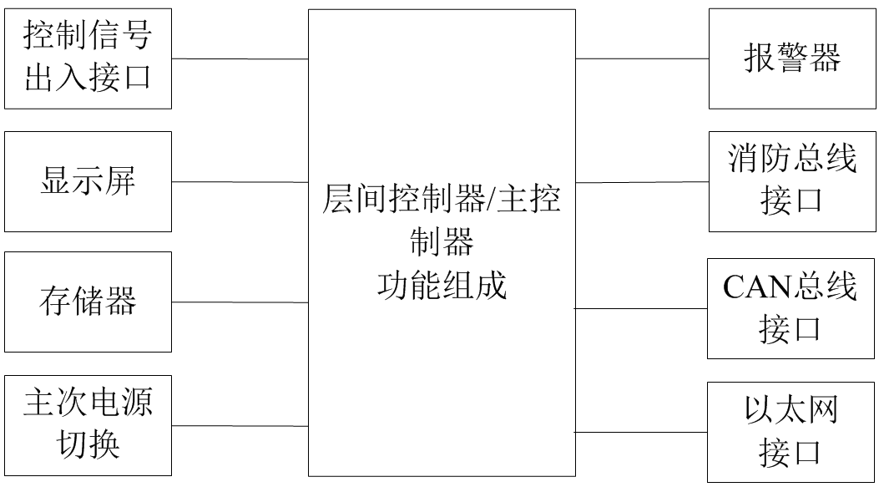
设计流程—控制器组成图
智能消防联动系统设计
青岛理工大学

Slide 14
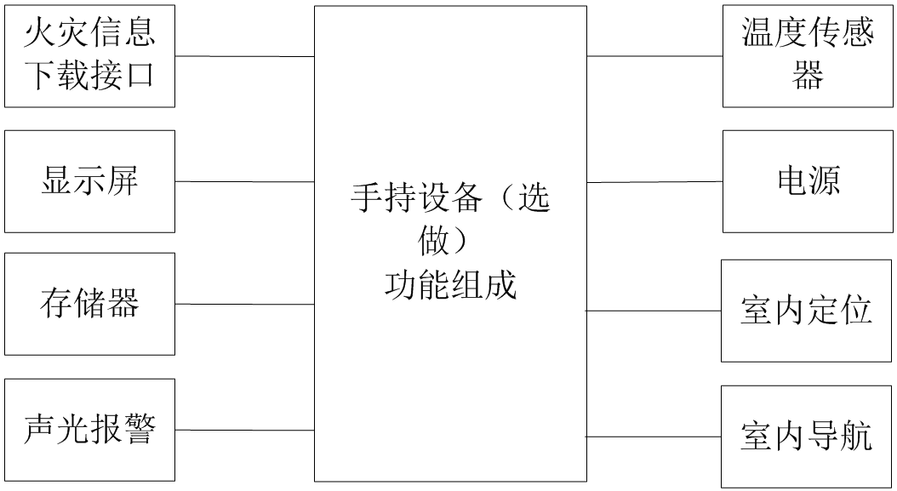
设计流程—手持设备组成图
智能消防联动系统设计
青岛理工大学

Slide 15
五、设计进度安排
智能消防联动系统设计
青岛理工大学

Slide 16
设计进度安排
第一阶段：3月11日—3月20日，查阅资料和文献，并设计方案；
第二阶段：3月21日—4月20日，搭建好展示模型和显示界面，完成各功能测试；
第三阶段：4月21日—5月15日，标定传感器，设计联动控制逻辑，进行系统集成；
第四阶段：5月16日—5月末，进行系统测试、优化、分析，并撰写论文准备答辩。
智能消防联动系统设计
青岛理工大学

Slide 17

汇报结束
智能消防联动系统设计
青岛理工大学

